Slide 1








第四节
第十章
对面积的曲面积分
一、对面积的曲面积分的概念与性质
二、对面积的曲面积分的计算法
机动 目录 上页 下页 返回 结束

Slide 2



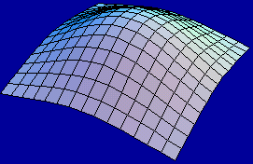
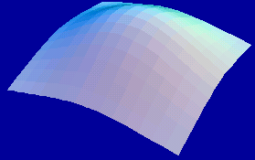




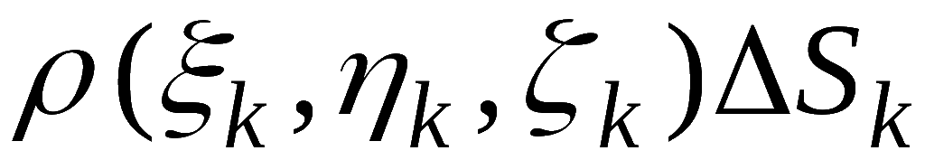



一、对面积的曲面积分的概念与性质
引例: 设曲面形构件具有连续面密度
求质
量 M.
类似求平面薄板质量的思想, 采用
“大化小, 常代变, 近似和, 求极限”
的方法,
可得
其中, λ 表示 n 小块曲面的直径的
最大值 (曲面的直径为其上任意两点间距离的最大者).
机动 目录 上页 下页 返回 结束

Slide 3
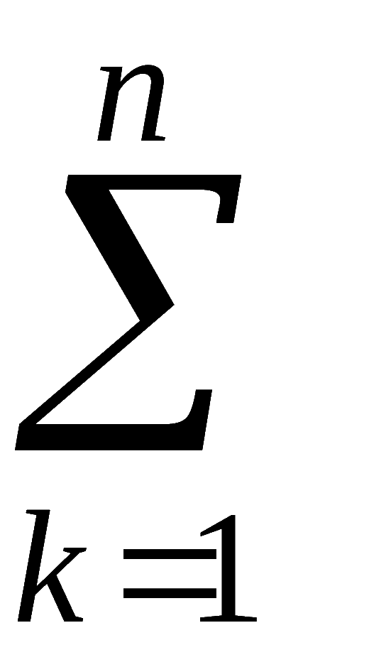
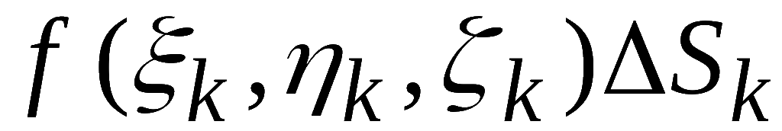
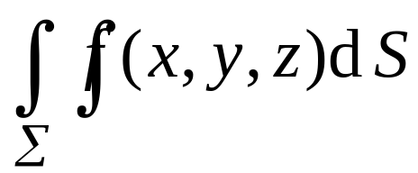
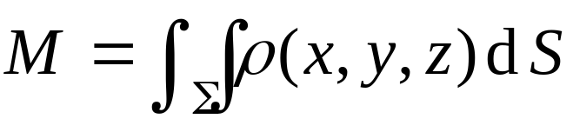
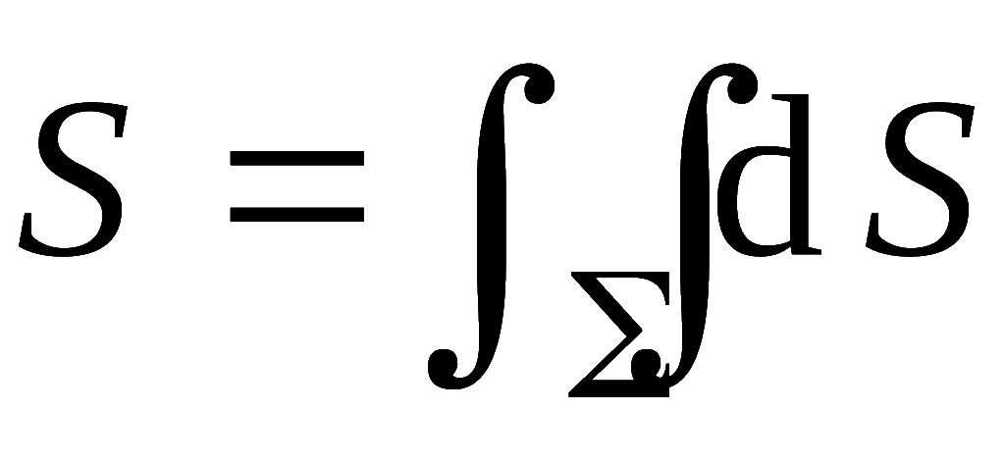
定义:
设 ∑ 为光滑曲面,
f (x, y, z) 是定义在 ∑ 上的一
个有界函数,
若对 ∑ 做任意分割和局部区域任意取点,
“乘积和式极限”
记作
都存在,
则称此极限为函数 f (x, y, z) 在曲面 ∑ 上对面积
的曲面积分
或第一类曲面积分.
其中 f (x, y, z) 叫做被积
函数, ∑ 叫做积分曲面.
据此定义, 曲面形构件的质量为
曲面面积为
机动 目录 上页 下页 返回 结束

Slide 4
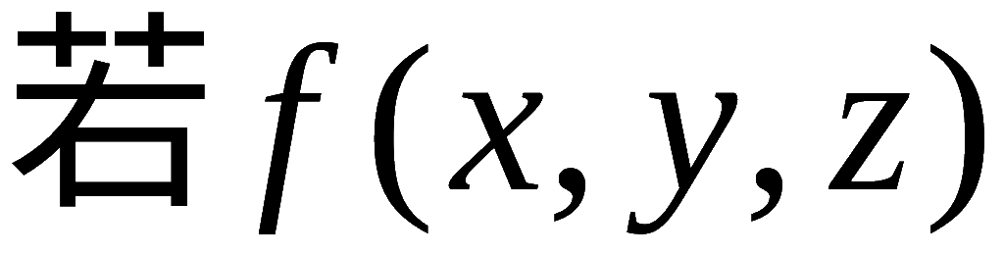

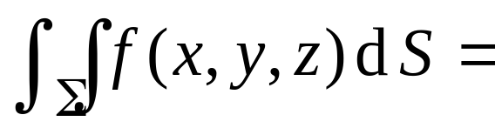
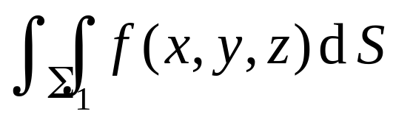
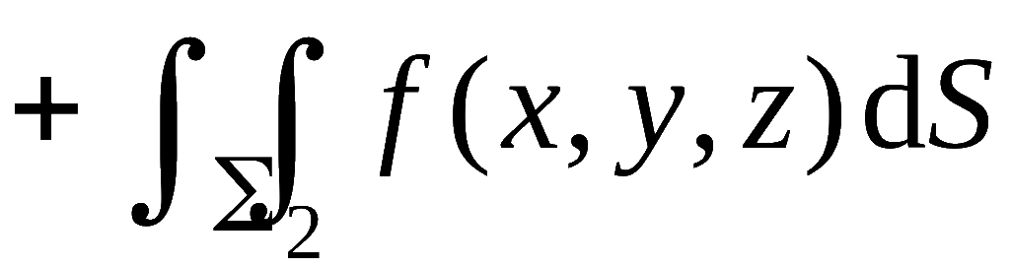

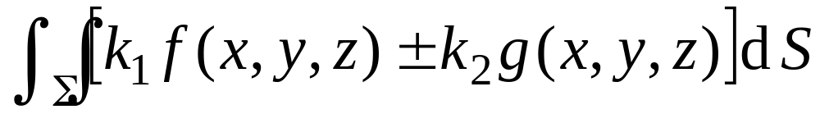
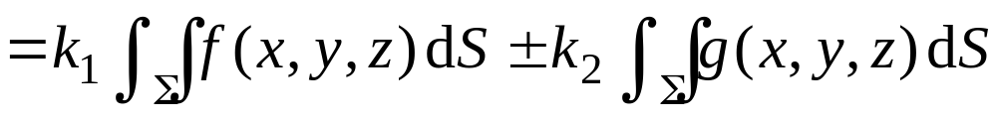
对面积的曲面积分与对弧长的曲线积分性质类似.
• 积分的存在性.
在光滑曲面 ∑ 上连续,
则对面积的曲面积分存在.
• 对积分域的可加性.
若 ∑ 是分片光滑的,
例如分成两
片光滑曲面
则有
• 线性性质.
机动 目录 上页 下页 返回 结束

Slide 5

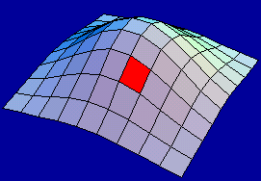
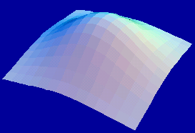
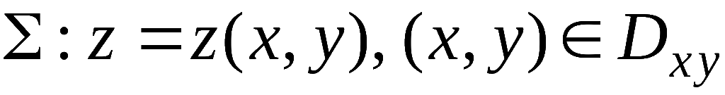
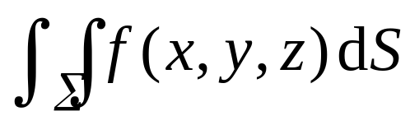
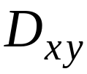
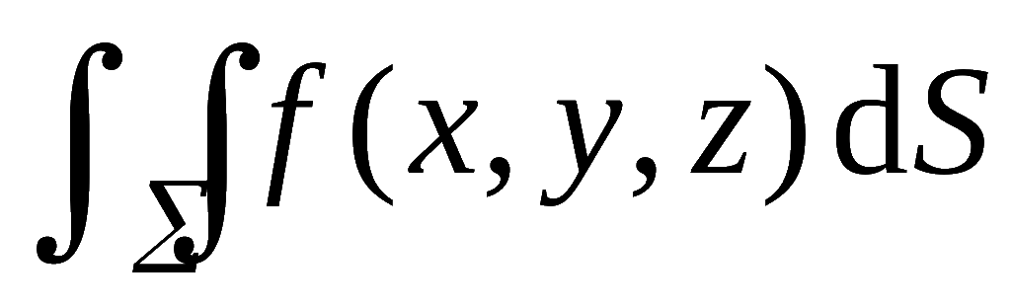


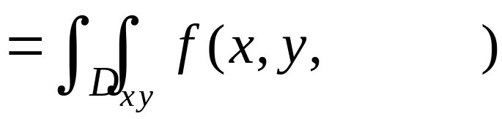
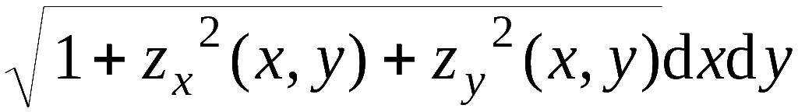
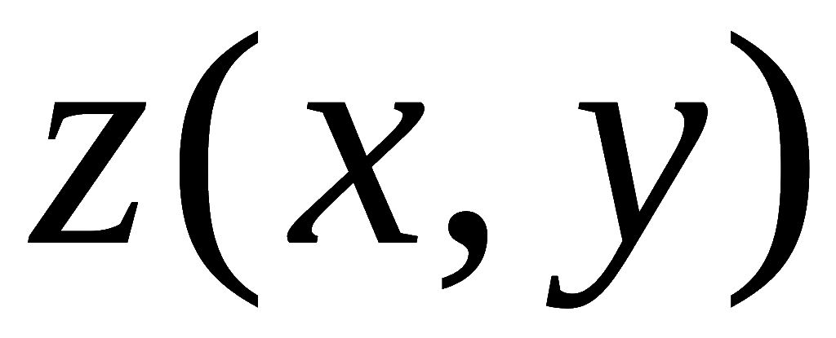

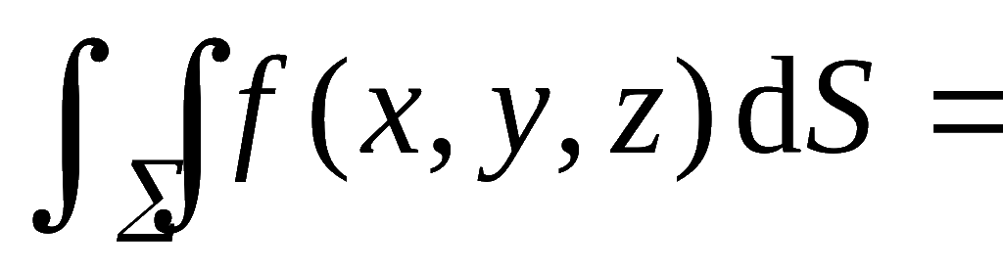

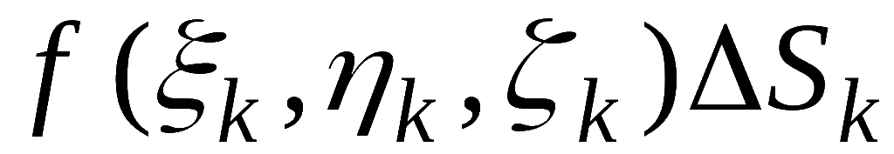
二、对面积的曲面积分的计算法
定理: 设有光滑曲面
f (x, y, z) 在 ∑ 上连续,
则曲面积分
存在, 且有
证明: 由定义知
机动 目录 上页 下页 返回 结束

Slide 6
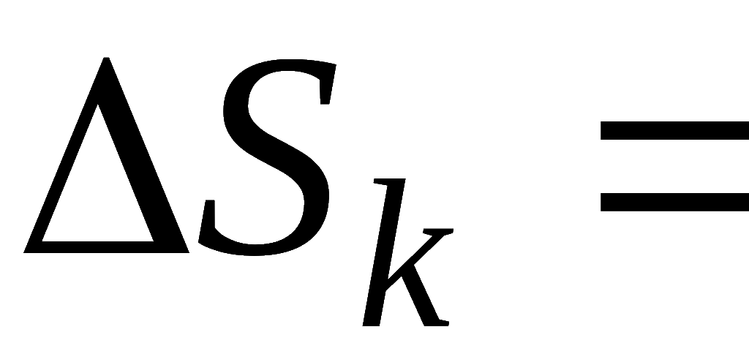
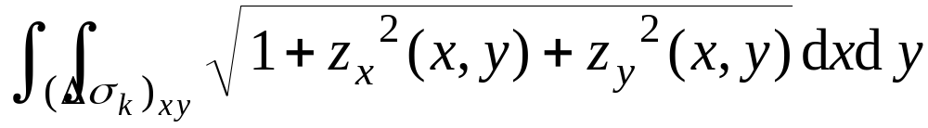
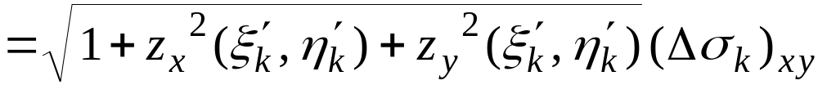
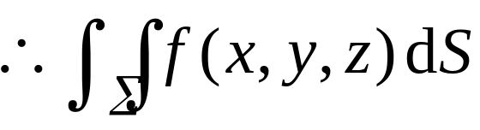
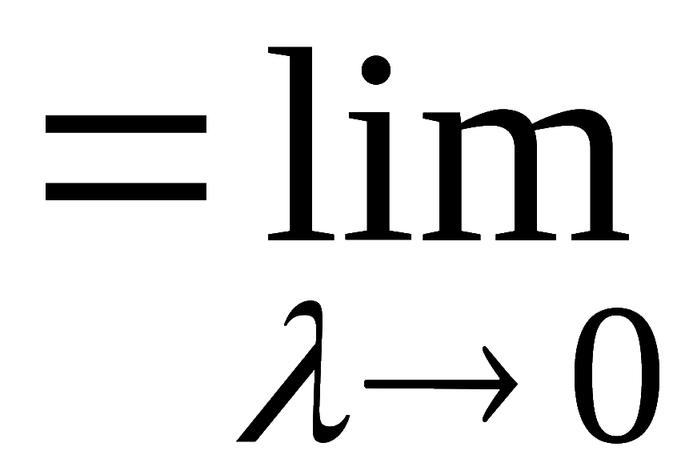

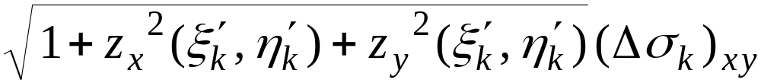
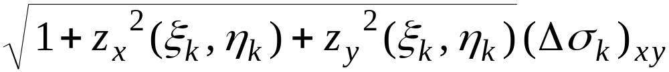
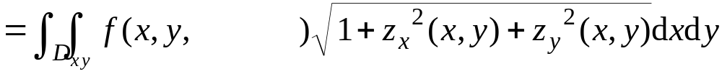
而
(Σ光滑)
机动 目录 上页 下页 返回 结束

Slide 7
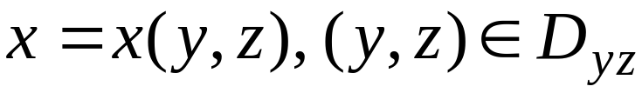
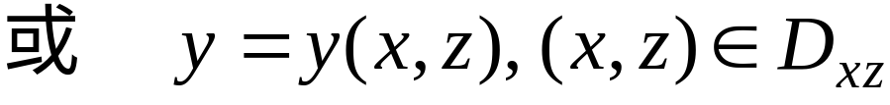
说明:
1) 如果曲面方程为
可有类似的公式.
2) 若曲面为参数方程,
只要求出在参数意义下dS
的表达式 ,
也可将对面积的曲面积分转化为对参数的
二重积分. (见本节后面的例4, 例5)
机动 目录 上页 下页 返回 结束

Slide 8
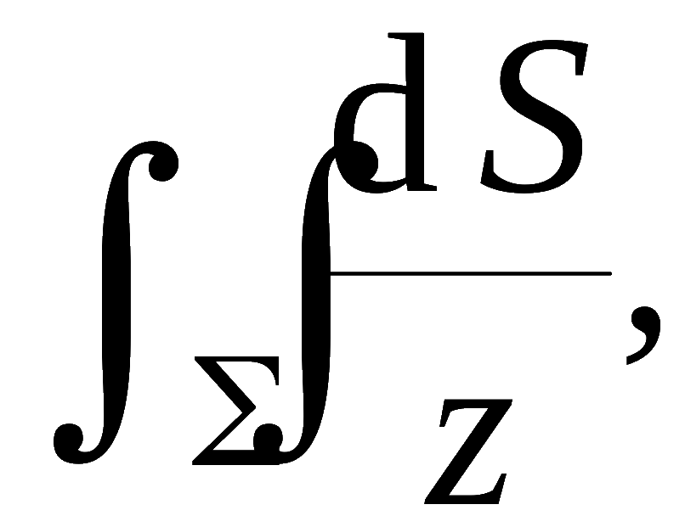
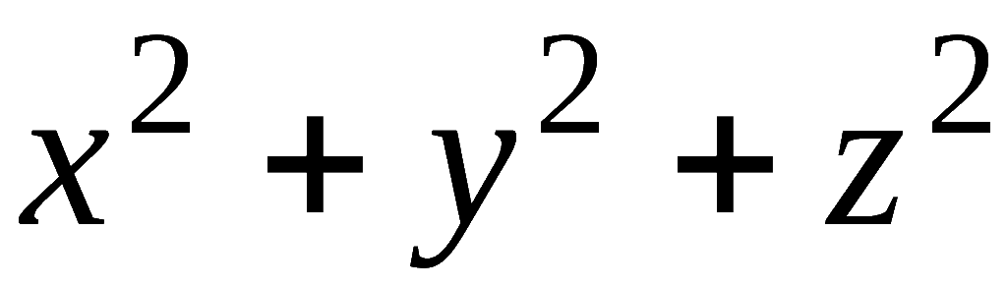
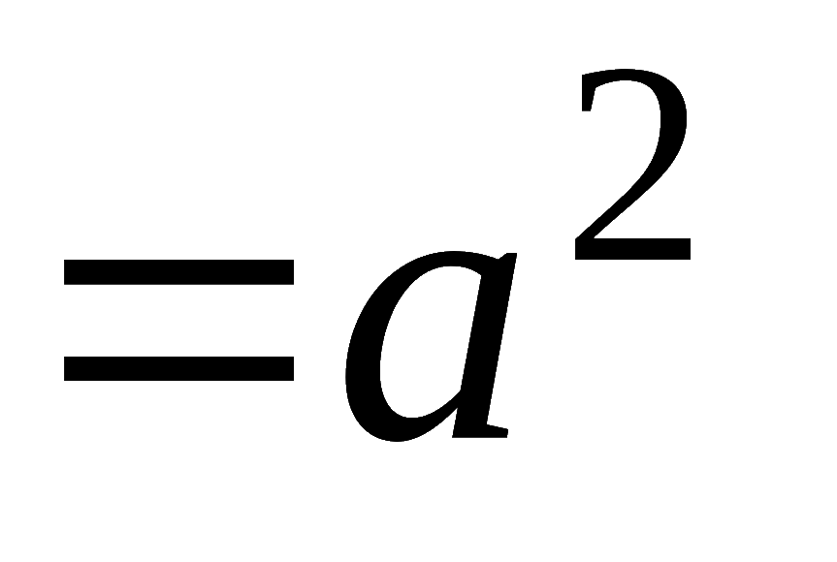
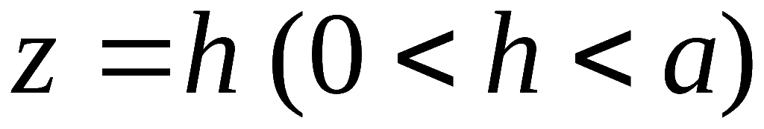
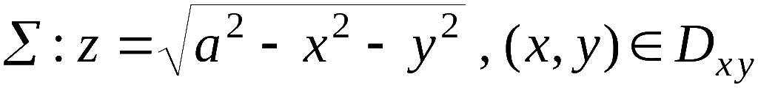
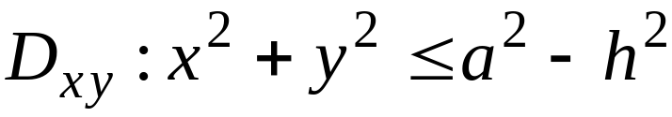

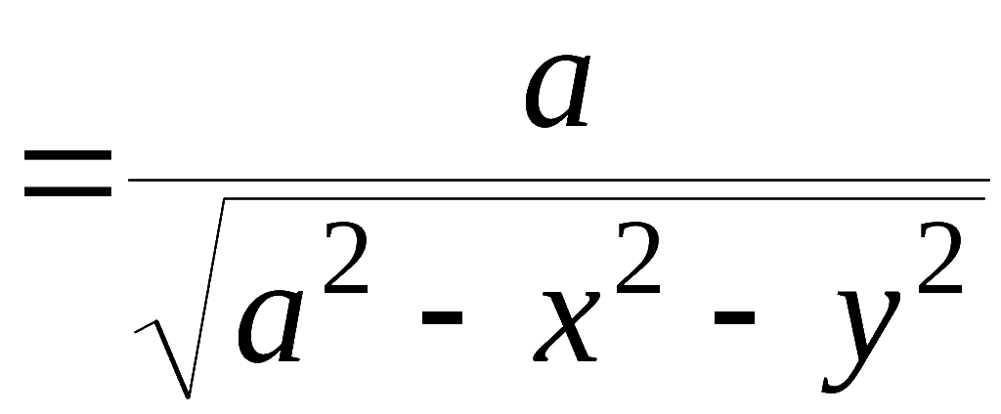
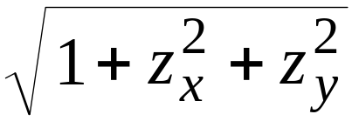


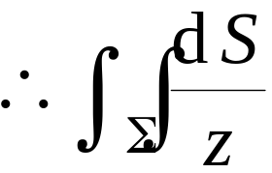
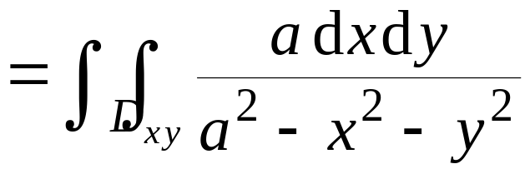
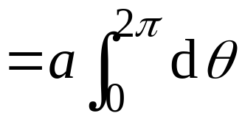
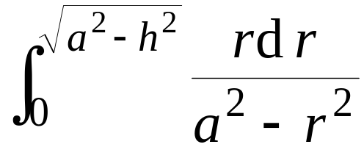
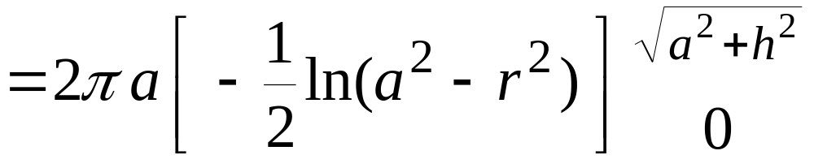
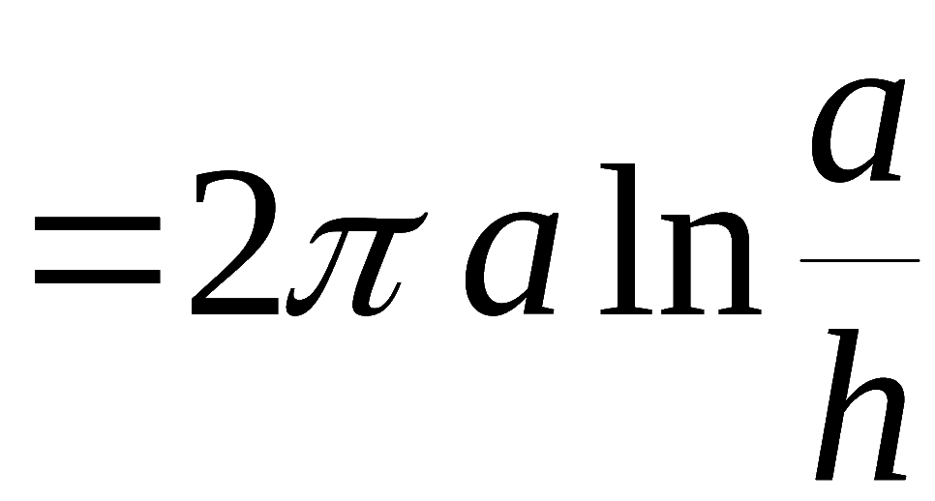
例1. 计算曲面积分
其中∑是球面
被平面
截出的顶部.
解:
机动 目录 上页 下页 返回 结束

Slide 9

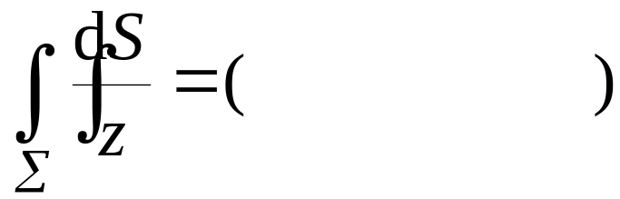




思考:
若 ∑ 是球面
被平行平面 z =±h 截
出的上下两部分,
则
机动 目录 上页 下页 返回 结束

Slide 10




















例2. 计算
其中∑ 是由平面
与
坐标面所围成的四面体的表面.
解: 设
分别表示∑ 在平面
上的部分, 则
原式 =
机动 目录 上页 下页 返回 结束

Slide 11



















例3.
设
计算
解: 锥面
与上半球面
交线为
为上半球面夹于锥面间的部分,
它在 xoy 面上的
投影域为
则
机动 目录 上页 下页 返回 结束

Slide 12







思考: 若例3 中被积函数改为
计算结果如何 ?
机动 目录 上页 下页 返回 结束

Slide 13











例4. 求半径为R 的均匀半球壳 ∑ 的重心.
解: 设 ∑ 的方程为
利用对称性可知重心的坐标
而
用球坐标
思考题: 例 3 是否可用球面坐标计算 ?
例3 目录 上页 下页 返回 结束

Slide 14









例5. 计算
解: 取球面坐标系, 则
机动 目录 上页 下页 返回 结束

Slide 15















例6. 计算
其中 ∑ 是球面
解: 显然球心为
半径为
利用对称性可知
利用重心公式
机动 目录 上页 下页 返回 结束

Slide 16








例7. 计算
其中 ∑ 是介于平面
之间的圆柱面
分析: 若将曲面分为前后(或左右)
两片,
则计算较繁.
解: 取曲面面积元素
则
机动 目录 上页 下页 返回 结束

Slide 17











例8. 求椭圆柱面
位于 xoy 面上方及平面
z = y 下方那部分柱面 Σ 的侧面积 S .
解:
取
机动 目录 上页 下页 返回 结束

Slide 18













例9.
设有一颗地球同步轨道通讯卫星, 距地面高度
h = 36000 km,
运行的角速度与地球自转角速度相同,
试计算该通讯卫星的覆盖面积与地球表面积的比.
(地球半径 R = 6400 km )
解:
建立坐标系如图,
覆盖曲面 Σ 的
半顶角为 α ,
利用球坐标系, 则
卫星覆盖面积为
机动 目录 上页 下页 返回 结束

Slide 19






故通讯卫星的覆盖面积与地球表面积的比为
由以上结果可知, 卫星覆盖了地球
以上的面积,
故使用三颗相隔
角度的通讯卫星就几乎可以覆盖地球
全表面.
说明: 此题也可用二重积分求 A (见下册P109 例2) .
机动 目录 上页 下页 返回 结束

Slide 20









内容小结
1. 定义:
2. 计算: 设
则
(曲面的其他两种情况类似)
注意利用球面坐标、柱面坐标、对称性、重心公式
简化计算的技巧.
机动 目录 上页 下页 返回 结束

Slide 21




思考与练习
P158 题1；3；4(1) ; 7
P184 题2
解答提示:
P158 题1.
P158 题3.
设
则
机动 目录 上页 下页 返回 结束

Slide 22











P158 题4(1).
∑ 在 xoy 面上的投影域为
这是 ∑ 的面积 !
机动 目录 上页 下页 返回 结束

Slide 23










P159 题7.
如图所示, 有
机动 目录 上页 下页 返回 结束

Slide 24







P184 题2. 设
一卦限中的部分, 则有( ).
( 2000 考研 )
机动 目录 上页 下页 返回 结束

Slide 25
作业
P158 4(3); 5(2);
6(1), (3), (4);
8
第五节 目录 上页 下页 返回 结束

Slide 26








备用题 1. 已知曲面壳
的面密度
求此曲面壳在平面 z＝1以上部分∑ 的
质量 M .
解: ∑ 在 xoy 面上的投影为
故
机动 目录 上页 下页 返回 结束
Notes:
( L.P362 例9 ) （陕1990 )

Slide 27














2. 设 ∑ 是四面体
面, 计算
解: 在四面体的四个面上
平面方程
投影域
同上
机动 目录 上页 下页 返回 结束

Slide 28




机动 目录 上页 下页 返回 结束

